Slide 1


小一同学
WF190526 何亚康
指导老师：雅静老师、泉水老师

Slide 2

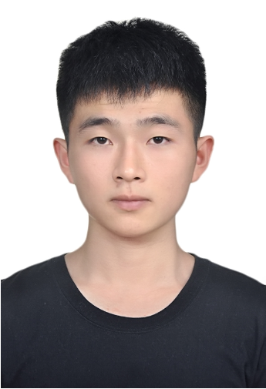
个人简介
康起来不太聪明的亚子
大家好！我叫何亚康，你们可以叫我康康。
何亚康

Slide 3

Contents
1
项目背景与意义
目录
2
系统框架与功能
3
项目亮点与未来展望
4
心得体会与体会

Slide 4
1
项目背景与意义

Slide 5

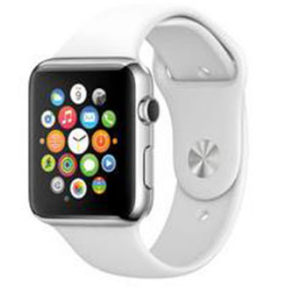
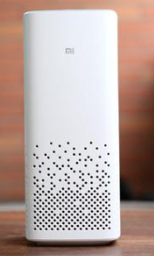
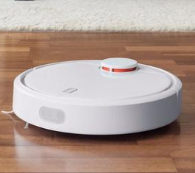
项目背景
iWatch
智能音箱
智能扫地机

Slide 6
项目意义
回顾以往
对一阶段的知识进行巩固：1.指针 2.其它基础知识
1.初步迈入硬件的大门，对一个软硬件产品的整个框架有了认识
2.对C语言和事件队列有了初步的感受
立足现在
1.事件队列和封装的思想为三、四阶段打下基础
2.提高综合能力：1.表达能力 2.解决问题的能力 3.抗压能力
3.称为一个软硬兼修的人，为将来专业人士的沟通打下基础
展望未来

Slide 7
2
项目框架与功能

Slide 8
应用层
温\湿度检测
虚拟键盘
串口读写
语音
灯控
闹钟
音乐
项目架构图
指令层
语音识别
串口指令识别
GUI指令识别
系统层
单任务调度
任务处理
任务队列
驱动层
硬件层
STM32核心硬件
外设
LCD
触摸屏
语音模块
音乐模块
温湿度
LED灯

Slide 9
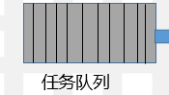
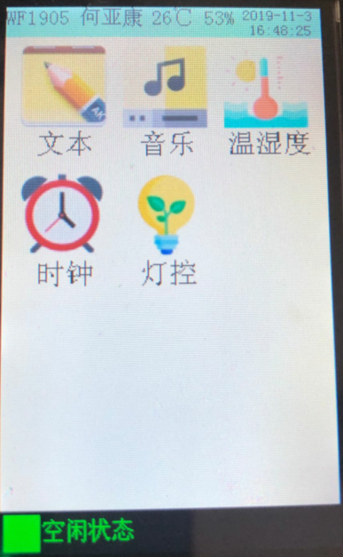
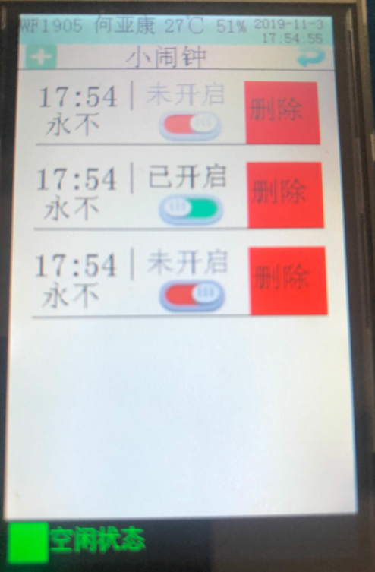
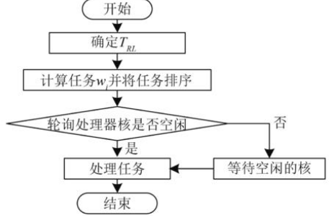
项目功能展示

Slide 10
3
项目亮点与未来展望

Slide 11
项目亮点
不要害怕距离,
每走一步都是靠近~

Slide 12
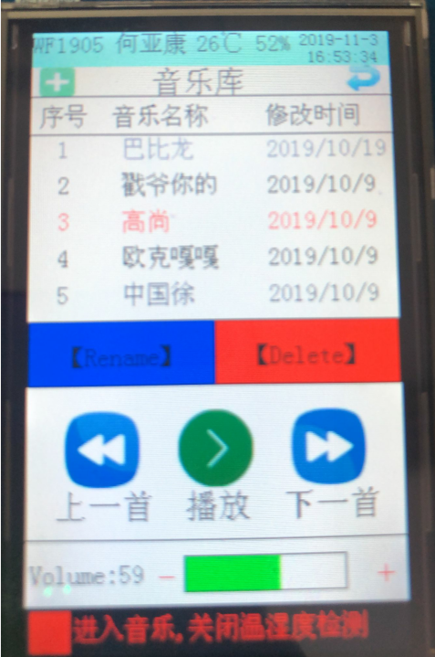
我的现在每一份努力
都是为了离你更近~
1.更多的选择
2.更人性化的考虑

Slide 13
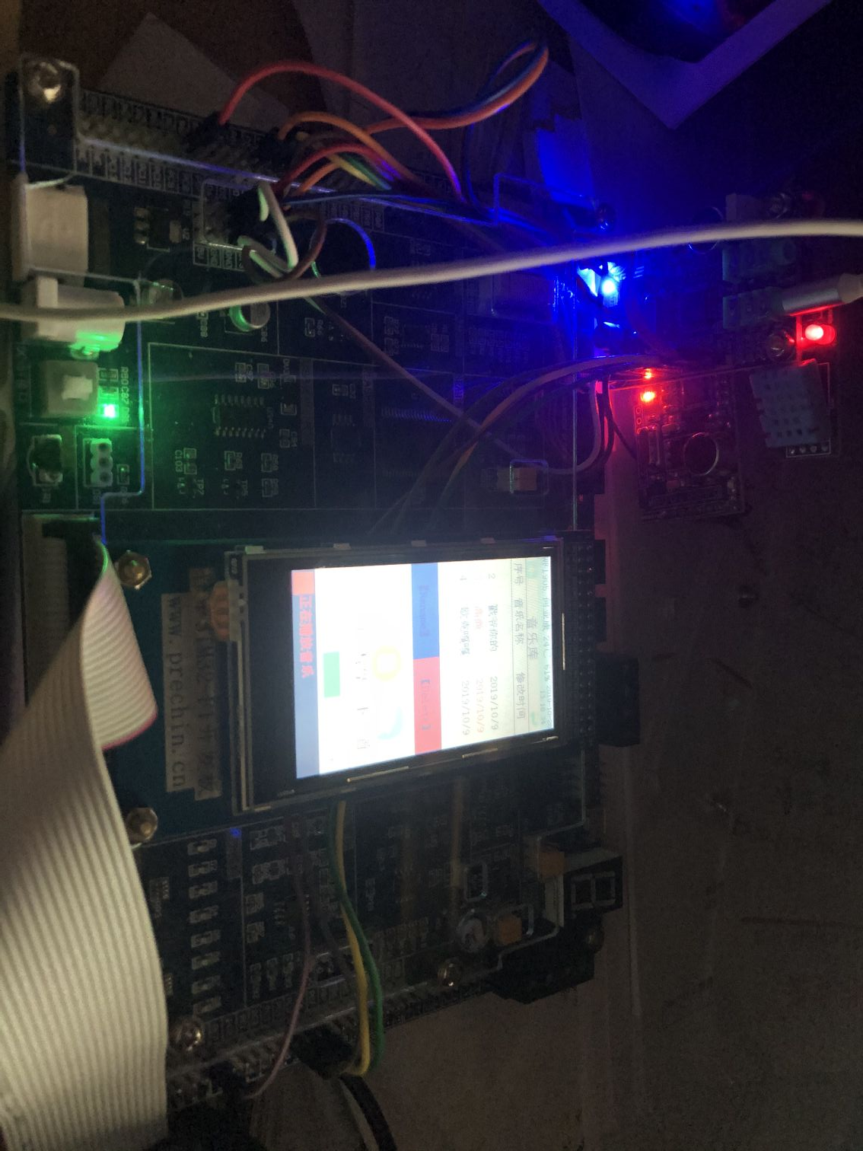
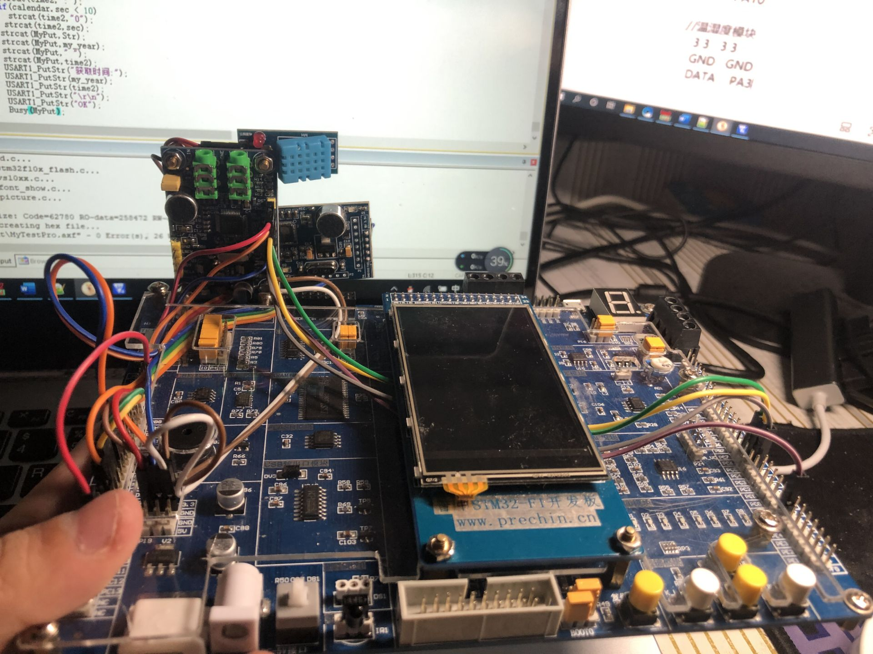
我的现在每一份努力
都是为了离你更近~
3.更方便的操作

Slide 14
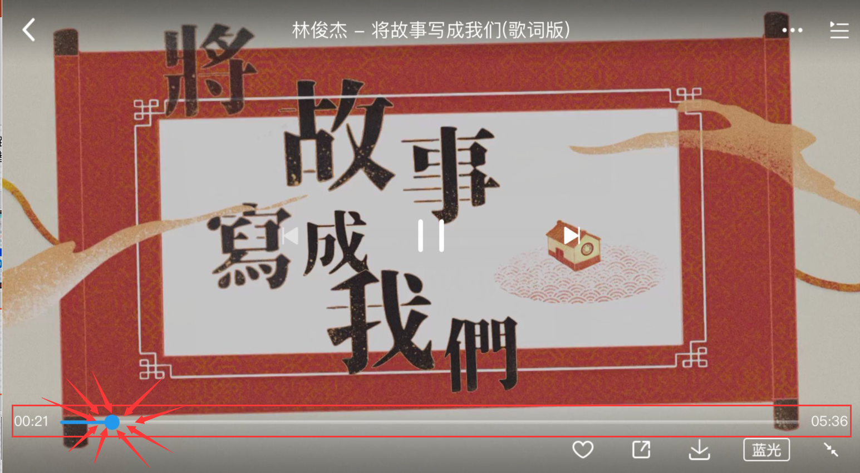
我的将来每一份努力
也是为了离你更近~
未来展望

Slide 15
4
项目心得与体会

Slide 16
项目心得与体会
技术力
沟通力
抗压力
硬件能力：1.硬件驱动等
2.焊电路板
软件能力：大：事件队列
小：基础知识
1.学校舍友的沟通
2.班级同学的沟通
3.机构老师的沟通
。
1.电脑还原
2.解决BUG
3.焊电路板
4.晚上熬夜

Slide 17
小一同学
感谢聆听欢迎指正
WF1905
伍颜组 何亚康
Notes:
小芥末素材 rosyhouse.Taobao.com

